Slide 1

Happy World Monitoring
Проект PyQt
Разработчик: Калин Алексей

Slide 2
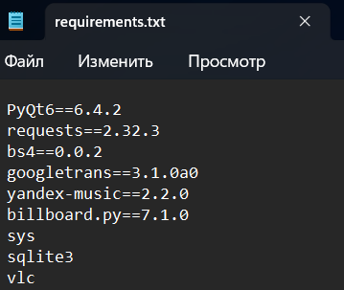
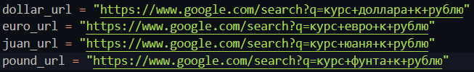

Библиотеки и ресурсы

Slide 3
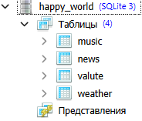

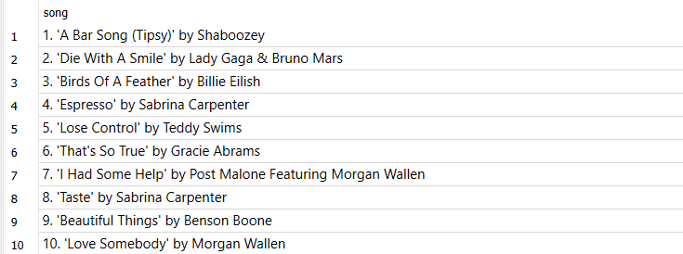

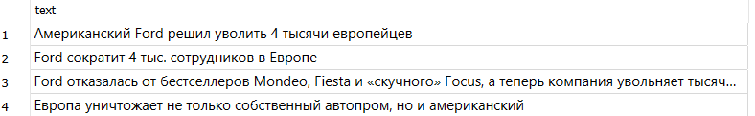




Таблицы Базы Данных

Slide 4
Непосредственная работа приложения

